Slide 1


大模型量化优化与实践
昇腾 CANN 启航营
https://gitcode.com/cann

Slide 2
目录
01
基础概念
02
量化实践
量化背景/ 量化维度 / 量化格式
PTQ固定范式/ 量化算法总览/ 量化示例
03
量化工具
04
量化Agent
AMCT
AMCT-Agent
https://gitcode.com/cann
2

Slide 3
01
基础概念
量化背景/ 量化维度 / 量化格式
https://gitcode.com/cann

Slide 4
量化背景
从CNN到Transformer的技术迭代，虽然模型性能瓶颈发生变化，但是量化本质没变：数值从高精度(float32/bfloat16) -> 低精度(4/8bit)，甚至更低bit。
进而通过降低数值比特实现显存占用减小、降低带宽压力、算力翻倍、高吞吐与低时延
核心瓶颈
量化目标
总结
参数存储占用高，模型越大越明显
显存 / 内存带宽常成为推理瓶颈
KV Cache 会显著放大长上下文成本
高精度计算限制吞吐并拉高时延
降低存储成本
降低带宽压力
提高吞吐与部署效率
在可接受精度损失下换取更高系统性能
量化不是为了低 bit 而低 bit
而是在精度、效率、实现复杂度之间做平衡
本质上是系统优化问题
https://gitcode.com/cann
4
Notes:
从四个维度展示大模型推理的成本压力，引出量化的必要性。

Slide 5
量化维度
联合精度和性能，再考虑量化时间成本，可以从以下几个维度来拆解量化
按阶段分
按对象分
按粒度分
按格式分
W-only
W + A
W + A + G
KV Cache
per-tensor
per-channel
per-group/block
per-token
INT
FP
MXFP / NVFP
HiFP
PTQ
QAT
PreTraining-FP
PTQ：少量校准数据集(wiki, pile等)
训练：
量化粒度：
影响量化误差，Scaling的缩放会造成以下影响：
为了容纳大值，scale 变大，导致小值都被量化没了；
为了保住小值，scale 变小，大值又容易饱和或截断。
W+A：训练标配
W+A+G：全量化训练通路逐渐增多
基于已有的高精度权重做低bit量化
优点：成本低、部署快、实现简单
缺点：低 bit 尤其是Act量化时更容易掉点
更适合快速部署和成熟推理路径
Train -> PTQ -> Deploy
推理：
没有梯度不考虑G
W+A+KV Cache基本操作，主要看量化粒度和数据格式
量化粒度 | Scale共享范围 | 特点
Per-tensor: [4096, 4096] | 整个tensor: [1] | 开销最小；误差大，受outlier影响
Per-channel: [4096, 4096] | 每个通道: [4096, 1] | Weight-int常用量化粒度
Per-group: [4096, 4096] | 32-group: [4096, 128, 1] | 精度/性能兼容，MXFP/NVFP
Per-block: [4096, 4096] | 128-block: [32, 1, 32, 1] | 适配tile/block分块，结合硬件
Per-token: [4096, 4096] | 每个token: [1, 4096] | 动态范围，单token下为per-tensor
QAT：一般需要全量数据集来保持全领域精度
训练/微调阶段显式模拟量化误差(PTQ搞不定)
优点：通常精度更好，更适合极低 bit
缺点：训练资源和工程成本更高
更适合对精度要求高或 PTQ 不足的场景
Train -> QAT -> Deploy
Pretraining-FP：低bit原生训练
开箱即用
Train -> Deploy
https://gitcode.com/cann
5
Notes:
从四个维度展示大模型推理的成本压力，引出量化的必要性。

Slide 6
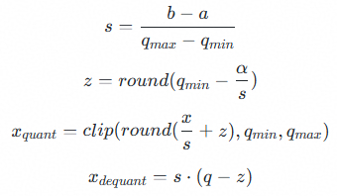
量化格式-INT
最常见的线性量化，分为对称量化和非对称量化(有无zp的差异)，通过bit位确定整数值域，再结合浮点值域，计算缩放系数(scale)
特点：均匀量化，对长尾，离群值很敏感，不擅长局部变化跨度很大的数据，也是后来MXFP/NVFP/HiFloat出现的重要背景，但生态最成熟，N卡标配，A2, A3支持
示例：[-0.8, 0.1, 0.03, -0.05, 20.0]，若共用一个scale，大值决定量化范围，会造成小值全部量化为0，精度损失较大
https://gitcode.com/cann
6
Notes:
从四个维度展示大模型推理的成本压力，引出量化的必要性。

Slide 7
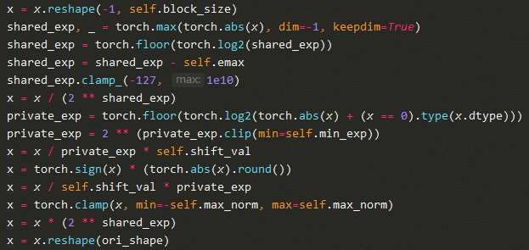
量化格式-MXFP/NVFP
MXFP
简介：MXFP 来自 OCP Microscaling Formats（MX） 这套开放规范。它不是单个具体格式名，而是一类“块级共享缩放的低比特格式”的总称。OCP 在 2023 年发布了 MX 规范，定义了 MXFP8(E4M3/E5M2)、MXFP6、MXFP4(E2M1)、MXINT8 等格式；
核心设计：32个元素组成一个group，根据局部幅值分布来调整表示范围，共享一个更细粒度的scale ，scale类型E8M0，解决了每个tensor本身的exp和mantissa太少，单点表示范围和精度不够的问题
取group内最大值，计算共享指数位
tensors做一级缩放
缩放之后计算tensor自身的指数位和小数位
MXFP4/8数值
反量化回bf16
NVFP
简介：NVIDIA 为 Blackwell 架构提出的 4-bit优化数据格式，目标是用极低位宽实现尽可能好的训练/推理效率，同时尽量维持可用精度；
核心设计：NVFP4 的 element 数据是 E2M1 的 FP4，也就是 1 位符号、2 位指数、1 位尾数；但 NVFP4 不只是这 4 位本身。它的关键在于 两级缩放：
block 级 scale：每 16 个值共享一个 FP8 E4M3 缩放因子；
tensor 级全局 scale：再加一个 FP32 scale 做整体对齐
https://gitcode.com/cann
7
Notes:
从四个维度展示大模型推理的成本压力，引出量化的必要性。

Slide 8
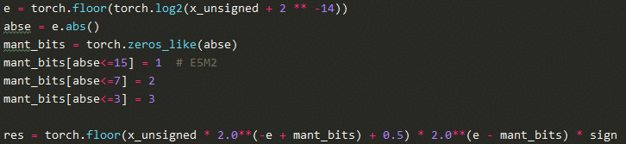
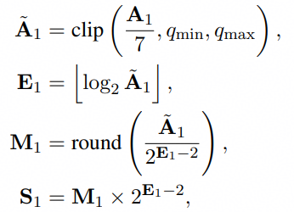
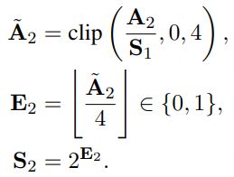
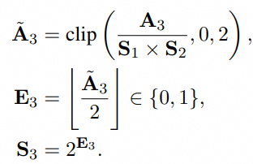
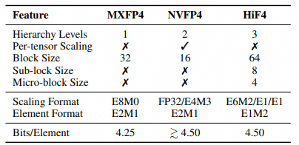
量化格式-MXFP/NVFP
HiF8
HiF8 的核心不是 block scale，而是“按数值区间改变有效 mantissa 精度”的 tapered precision，试图解决的是低比特浮点里的一个根本矛盾：
大动态范围，就得给 exponent 更多位；
高局部精度，就得给 mantissa 更多位；
但总共只有 8 位，二者冲突。HiF8 的做法是：别对所有数都一视同仁，而是按不同数值区间动态分配精度
HiF4
完全不同的设计路线：
HiF8 的核心是 动态 mantissa 分配 / tapered precision。
HiF4 的核心是 三级层次化缩放（three-level hierarchical scaling）
每 64 个元素 组成一个大 block，共享一个 8-bit 无符号 E6M2 scale；
block 细分成 8 元素 sub-block，每个 sub-block 再有一个 1-bit E1M0 scale；
sub-block 细分成 4 元素 micro-block，每个 micro-block 还有一个 1-bit E1M0 scale；
单个元素本身用 4-bit E1M2 来表示
https://gitcode.com/cann
8
Notes:
从四个维度展示大模型推理的成本压力，引出量化的必要性。

Slide 9
02
量化实践
PTQ固定范式/ 量化算法总览/ 量化示例
https://gitcode.com/cann

Slide 10
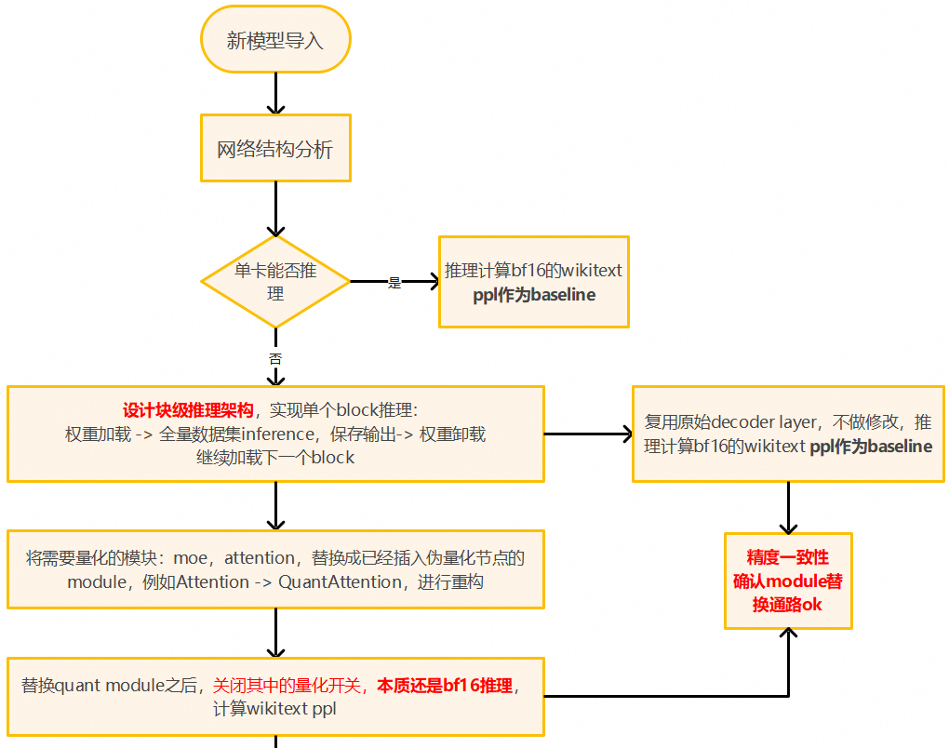
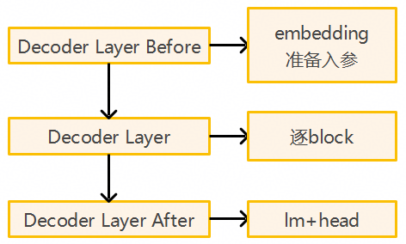
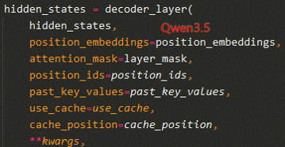
PTQ固定范式
背景：大模型只开源权重(高精度，高bit)，不开源训练数据和训练环境，基本做不了QAT，即使全部开源了，训练成本也太大，目前对模型高效部署来说，PTQ依然是最直接有效的量化形式。可能以后模型原生低bit训练(趋势)，一键部署
准备工作：量化开始前需要bf16的精度作为baseline，来衡量量化前后的精度损失。对小参数量非MoE模型可以单卡整网推理量化，但LLM本身参数量大，无法单机/单卡评测数据集精度，需要实现block-wise的推理环境，实现单机甚至单卡评测DS, GLM等旗舰模型的wikitext ppl精度
BF16精度推理
Block-wise推理
quant module：对需要量化linear或者kv cache，插入伪量化节点，实现量化反量化操作，引入量化误差，实际推理还是bf16，对数据进行mx，nv，hif等格式量化，不被硬件平台约束
https://gitcode.com/cann
10
Notes:
对比常见数值格式的位分布和动态范围，展示从FP32到INT8的演进。

Slide 11
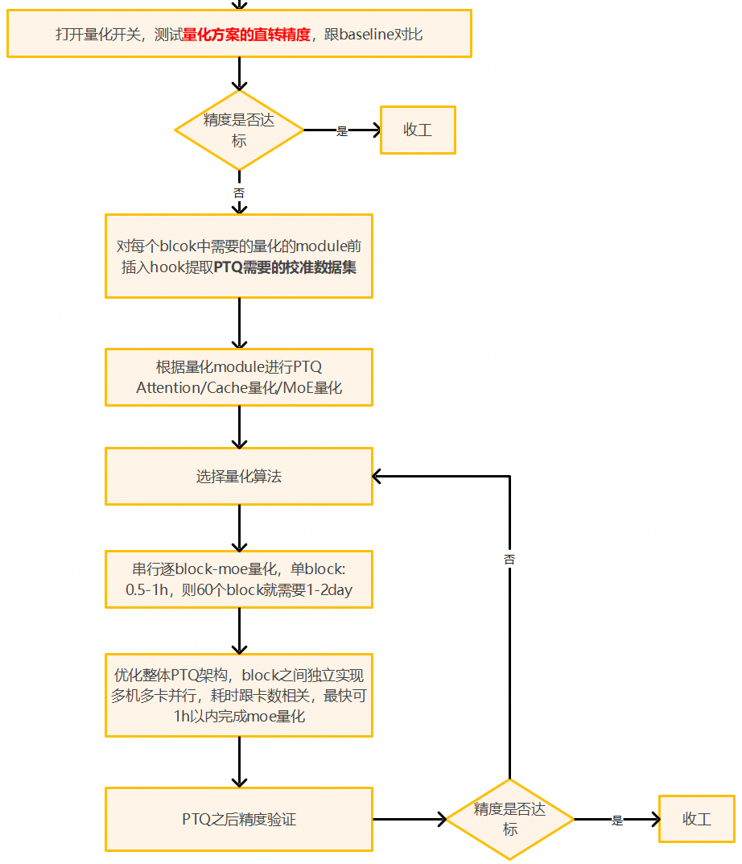
PTQ固定范式
校准集: 基于通用的数据集来训练或者基于统计得到量化系数
量化方案:
Bf16或者fp8训练的模型，一般8bit(INT, FP)量化直转基本精度无损
涉及4bit下，w-int4一般需要校准，a4-int基本不可用；w-mxfp4/hif4直转下精度基本能无损；a4精度损失较小，可通过量化算法缓解
涉及激活4bit下基本都要走PTQ做校准
https://gitcode.com/cann
11
Notes:
对比常见数值格式的位分布和动态范围，展示从FP32到INT8的演进。

Slide 12
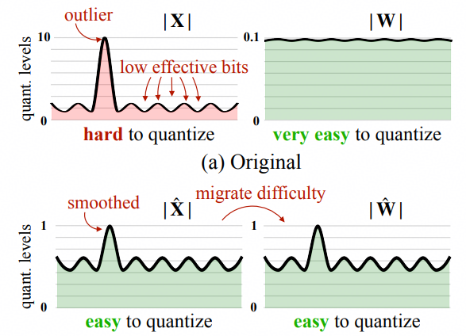
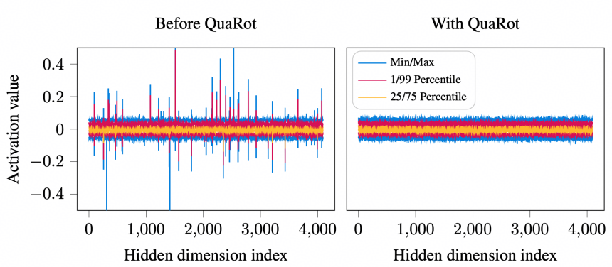
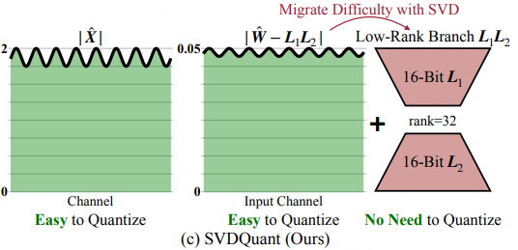
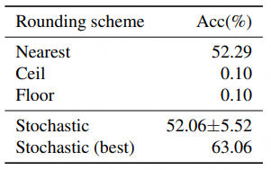
量化算法总览
类别 | 代表方法 | 核心思想 | 使用场景
缩放/outlier转移 | SmoothQuant, AWQ, OmniQuant, LAC, LWC | 用 channel/group scaling、显著通道保护或 learnable transformation，迁移或重分配 outlier 的量化影响 | W8A8、W4A16、W4A4 等；activation 难量化或敏感通道明显时
仿射/联合变换拟合 | AffineQuant, FlatQuant, OSTQuant, DartQuant | 不只做缩放/旋转，而是直接学习更一般的 affine 或 orthogonal+scaling 变换，让分布更贴合 quantizer | 更低 bit PTQ，尤其 W4A4、W3A16 一类激进场景
正交/旋转重分布 | QuaRot, SpinQuant | 通过正交/旋转变换打散通道级 outlier，均衡能量分布，让后续量化更稳定 | 低比特 W/A/KV 量化，尤其 channel/group outlier 明显时
序列级 / token 级 outlier 隔离 | PrefixQuant, CushionCache | 隔离 token-wise outlier、sink/pivot token，减少它们对量化范围与 KV cache 的干扰 | KV cache 量化、长上下文、prefill/decode 中 token outlier 明显时
舍入优化 | AdaRound, AutoRound, SignRound | 不改变张量分布，直接优化 rounding 与 clipping 决策，避免 nearest rounding 的次优性 | PTQ 基线增强，尤其 2–4 bit weight quantization
二阶/误差补偿类 | GPTQ, OBC/OBQ | 按列或按块逐步量化，更新剩余未量化权重，使整体层输出误差不要迅速累积 | Weight-only PTQ，尤其是 3–4 bit
低秩补偿 / 残差分支 | LRQ, LoRA-style compensation, SVD-style residual branch | 主干做低比特量化，再用低秩 scaling 或低秩残差分支补偿系统性误差 | 低 bit PTQ、主干误差较大但又不想走完整 QAT 时
分布重塑
https://gitcode.com/cann
12
Notes:
对比常见数值格式的位分布和动态范围，展示从FP32到INT8的演进。

Slide 13


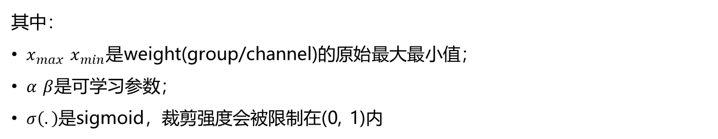
量化算法示例
LAC(learnable activation clipping), LWC(Learnable Weight Clipping)：学习一个上下界的裁剪强度，把原始权重的最大最小值按比例缩小，主要处理weight的outlier，从而让大多数权重获得更细的分辨率，权重离线做好，无额外计算代价，但是activation下的LAC会有在线clip的过程：
其中：
$x_{max}$ $x_{min}是$weight(group/channel)的原始最大最小值；
$α$ $β$是可学习参数；
$σ\left(.\right)$是sigmoid，裁剪强度会被限制在(0, 1)内
部署：
权重转换常有一个系数alpha，就是经过sigmoid激活之后的量化系数
在线推理的数据侧的在线clip即为LAC的量化系数
https://gitcode.com/cann
13
Notes:
对比常见数值格式的位分布和动态范围，展示从FP32到INT8的演进。

Slide 14
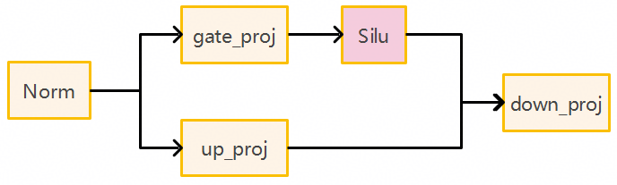




量化算法示例
LET(learnable equivalent transformation)：解决activation outlier，通过等价变换将activation的量化难题转移到weight上，一般对指定层做等价变换，同时将在线计算转移到上一层的权重(向量转移)，无任何计算代价
$${(W}_{gate}∗S_{1}^{−1})(S_{1}∗X_{1})$$
$$({Weight}_{norm}∗S_{1}∗X_{1})$$
$${(W}_{down}∗S_{2}^{−1})(S_{2}∗X_{2})$$
$${(W}_{up}∗S_{1}^{−1})(S_{1}∗X_{1})$$
$${(W}_{down}∗S_{2}^{−1})(S_{2}∗{(W}_{up}∗S_{1}^{−1})(S_{1}∗X_{1}))$$
$${(W}_{down}∗S_{2}^{−1})(S_{2}∗W_{up}∗S_{1}^{−1})(S_{1}∗X_{1})$$
一维向量等价变换可绕过非线性算子实现部署无成本的量化优化
https://gitcode.com/cann
14
Notes:
对比常见数值格式的位分布和动态范围，展示从FP32到INT8的演进。

Slide 15
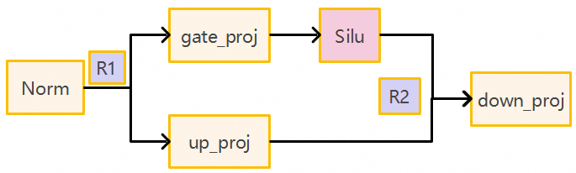



量化算法示例
Rotation：在极低bit下，重塑数据分布目前最好的方式还是rotation，旋转变换有很多种衍生方式，此处以标准的hadamard矩阵为例，该矩阵可以转为学习或者QR分解
$${(W}_{gate}∗R_{1}^{T})(R_{1}∗X_{1})$$
$${(W}_{down}∗R_{2}^{T})(R_{2}∗X_{2})$$
$${(W}_{up}∗R_{1}^{T})(R_{1}∗X_{1})$$
涉及silu激活函数的非线性操作，矩阵R2无法消除，需要多出额外计算量，同理R1前面是一个norm层，无法融入到norm中，消除这部分计算代价。部署状态下，需要从精度和性能两方面综合评估是否引入这个计算代价
https://gitcode.com/cann
15
Notes:
对比常见数值格式的位分布和动态范围，展示从FP32到INT8的演进。

Slide 16




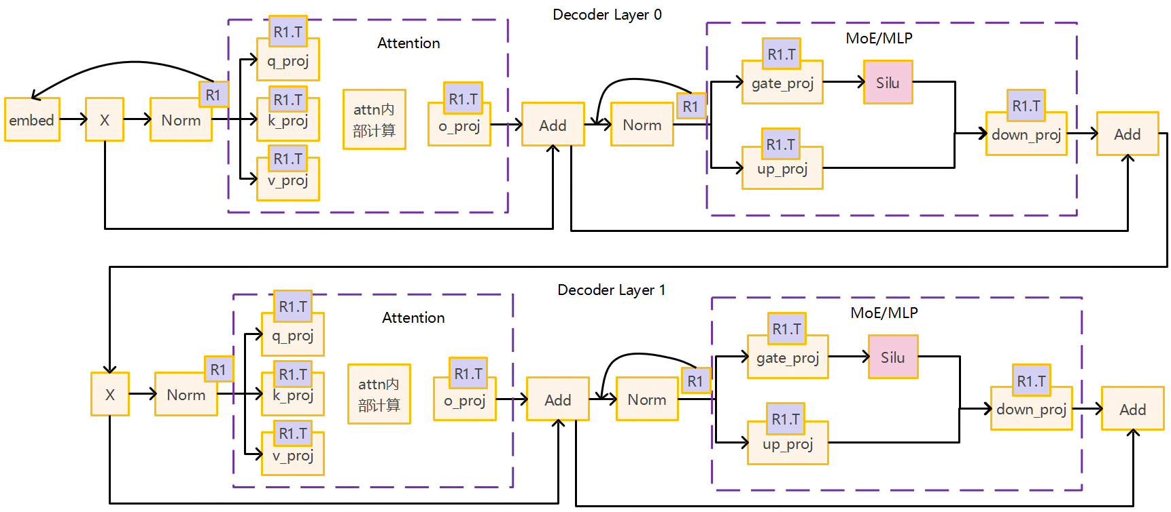
量化算法示例
优化手段：Norm中的weight全部后融到linear层，消除norm层中的weight，先全网提前融掉所有norm-weight，将R1继续前融
全网用标准hadamard/学统一hadamard下可以消除计算代价，具体需要按照实际网络结构来分析
https://gitcode.com/cann
16
Notes:
对比常见数值格式的位分布和动态范围，展示从FP32到INT8的演进。

Slide 17
03
量化工具
AMCT
https://gitcode.com/cann

Slide 18
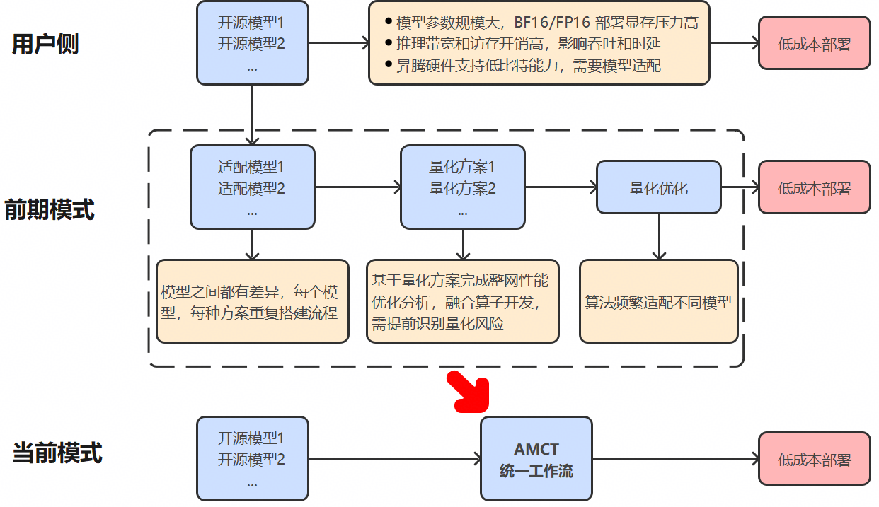
工具设计背景
简化整体流程，避免复杂繁琐重复的工作，搭建一体式工作流
https://gitcode.com/cann
18
Notes:
W8A8量化原理：权重INT8 x 激活INT8，核心流程包括calibration、scale计算、量化执行。

Slide 19
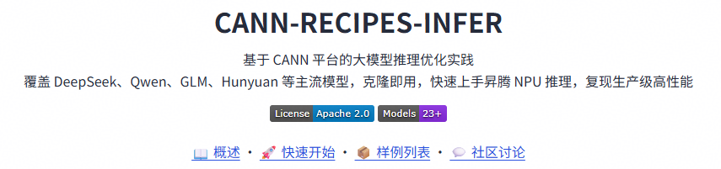
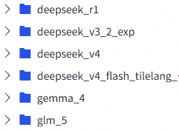
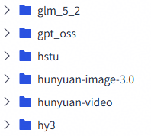
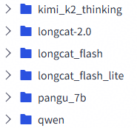
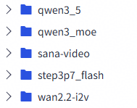
AMCT定位
AMCT
CANN-RECIPES-INFER
https://gitcode.com/cann/amct
https://gitcode.com/cann/cann-recipes-infer
作为CANN生态一环，与CANN-RECIPES-INFER强关联，AMCT工具量化优化的模型可一键部署
前期：infer仓中大部分模型都要量化人员定点优化，同时将量化系数传到OBS桶，每个模型提供定制化转换脚本
当前：新模型量化，AMCT提供通用接口，权重可一键对接infer仓，同时适配sglang和vllm等框架
https://gitcode.com/cann
19
Notes:
W8A8量化原理：权重INT8 x 激活INT8，核心流程包括calibration、scale计算、量化执行。

Slide 20
AMCT能力总结
20+
7
10+
模型支持
低bit浮点格式
算法
01 覆盖主流模型
02 量化格式
03 多种量化算法
支持 DeepSeek v3.2、DeepSeek v4、Qwen3、Qwen3-Next、 Qwen3.5/3.6、GLM 5.1/5.2、Longcat Flash/Next、HunYuan3.0等主流模型，覆盖Dense/MoE, Attention(GQA, MHA, MLA)等典型结构
支持Atlas-A3 Pod/950PR/DT上的INT4/8、FP8、MXFP4/8、HiF8六种格式以及下一代的HiF4格式，快速验证同一模型在不同格式下的精度损失
支持同一模型在不同算法上的精度表现，快速沉淀面向相同架构下的精度补偿recipe，目前已支持LAC、LWC、AutoRound、SVDQuant、GPTQ、Hadamard(可学习)、Flatquant、OmniQuant、SmoothQuant等针对权重 outlier、激活范围、舍入误差、块内分布等问题选择优化算法
Adapt
模型适配
Evaluate
精度评估
Quantize
PTQ 优化
Deploy
部署导出
AMCT 将模型适配、精度评估、量化优化、部署导出收敛为统一流程
https://gitcode.com/cann
20
Notes:
W8A8量化原理：权重INT8 x 激活INT8，核心流程包括calibration、scale计算、量化执行。

Slide 21
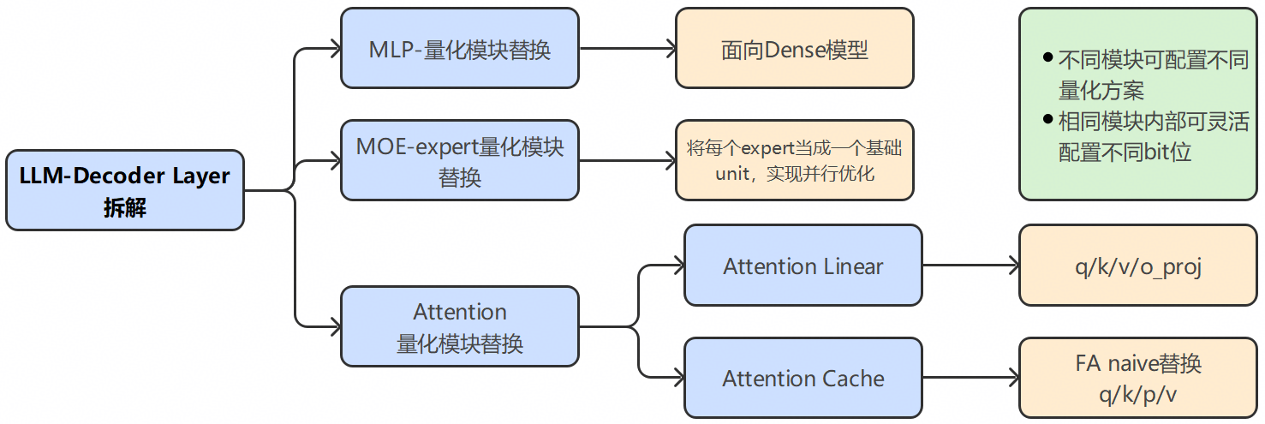
AMCT核心模块-模式适配
Adapt
模型适配
Evaluate
精度评估
Quantize
PTQ 优化
Deploy
部署导出
通用模块拆解：模型量化对象均集中在Decoder Layer中，将其按以下方式拆解，针对其中量化模块灵活配置量化方案
代码接口映射
# 通过统一接口构建quant block
def build_quant_block ()
分模块量化，复用基类，最小化改动
Quant target
# 继承基类，稀疏/稠密最终都指向MLP结构
class QuantQwen3MLP(QuantGatedMLP):
pass
# Attention继承源码，构建量化节点，FA计算需要统一替换方便cache量化
class QuantQwen3Attn(Qwen3Attention):
基础用法：根据传参:
--quant_target choices=["mlp", "moe", "attn-linear", "attn-cache"] 来指定量化的模块
# head的输出，统一调eval接口
def do_head_forward()
https://gitcode.com/cann
21
Notes:
W8A8量化原理：权重INT8 x 激活INT8，核心流程包括calibration、scale计算、量化执行。

Slide 22
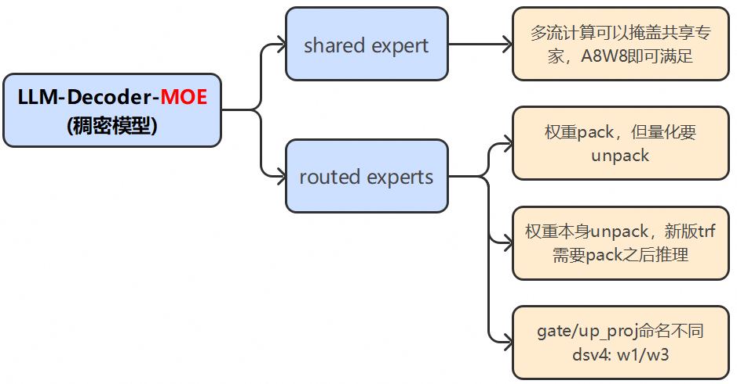
AMCT核心模块-模式适配
Adapt
模型适配
Evaluate
精度评估
Quantize
PTQ 优化
Deploy
部署导出
Decoder Layer MOE替换示例：
代码接口映射
# 通过统一接口构建quant block
def pack_gated_expert_weights()
开源权重：
experts.0.up_proj.weight
experts.1.up_proj.weight
...
experts.N.up_proj.weight
↓ pack
experts.up_proj.weight (新版transformers+逐block推理模式需要重新实现)
# 将3D tensor拆解成单个expert的单个linear，
class ExpertLinearView()
pack/unpack: MoE 推理瓶颈不是单个expert很大，而是expert很多、token分发稀疏、每个expert处理的token不均匀，naive的实现是python循环逐个处理expert，pack即将各个独立的expert权重 stack 成一个 3D tensor实现加速，但量化PTQ中需要unpack为每个expert单独优化
# 封装通用MLP，最大化复用
class QuantV4Expert(QuantGatedMLP)
https://gitcode.com/cann
22
Notes:
W8A8量化原理：权重INT8 x 激活INT8，核心流程包括calibration、scale计算、量化执行。

Slide 23
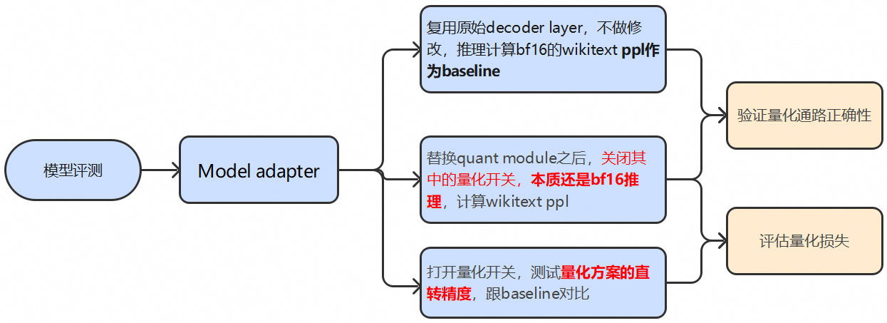
AMCT核心模块-精度评估
Adapt
模型适配
Evaluate
精度评估
Quantize
PTQ 优化
Deploy
部署导出
WikiText: 一个标准语言建模数据集，来源于 Wikipedia 中高质量文章，常用于用 PPL 衡量语言模型建模能力。通过PPL可以快速衡量模型量化前后语言建模能力有没有明显退化，其轻量、稳定的特点，适合在PTQ调参过程中快速评估算法效果。
基础用法
baseline：以bf16评测：
python -m amct_pytorch.eval \
--model ./Qwen3-235B \
--model_name qwen3_moe --seq_len 4096 \
--granularity block --device npu:0 --eval_mode bf16
三通路并行执行，验证正确性后再执行量化评估
通路验证：替换需要量化的module，关闭量化开关：
python -m amct_pytorch.eval \
--model ./Qwen3-235B \
--model_name qwen3_moe --seq_len 4096 \
--granularity block --device npu:0 --eval_mode quant \
--quant_target moe \
--quant_dtype mxfp \
--bit_config amct_pytorch/configs/bf16.yaml
量化评估：打开量化开关，对moe模块做量化直转评估精度损失，评估是否需要进行下一步PTQ优化：
python -m amct_pytorch.eval \
--model ./Qwen3-235B \
--model_name qwen3_moe --seq_len 4096 \
--granularity block --device npu:0 --eval_mode quant \
--quant_target moe \
--quant_dtype mxfp \
--bit_config amct_pytorch/configs/w4a4.yaml
https://gitcode.com/cann
23
Notes:
W8A8量化原理：权重INT8 x 激活INT8，核心流程包括calibration、scale计算、量化执行。

Slide 24
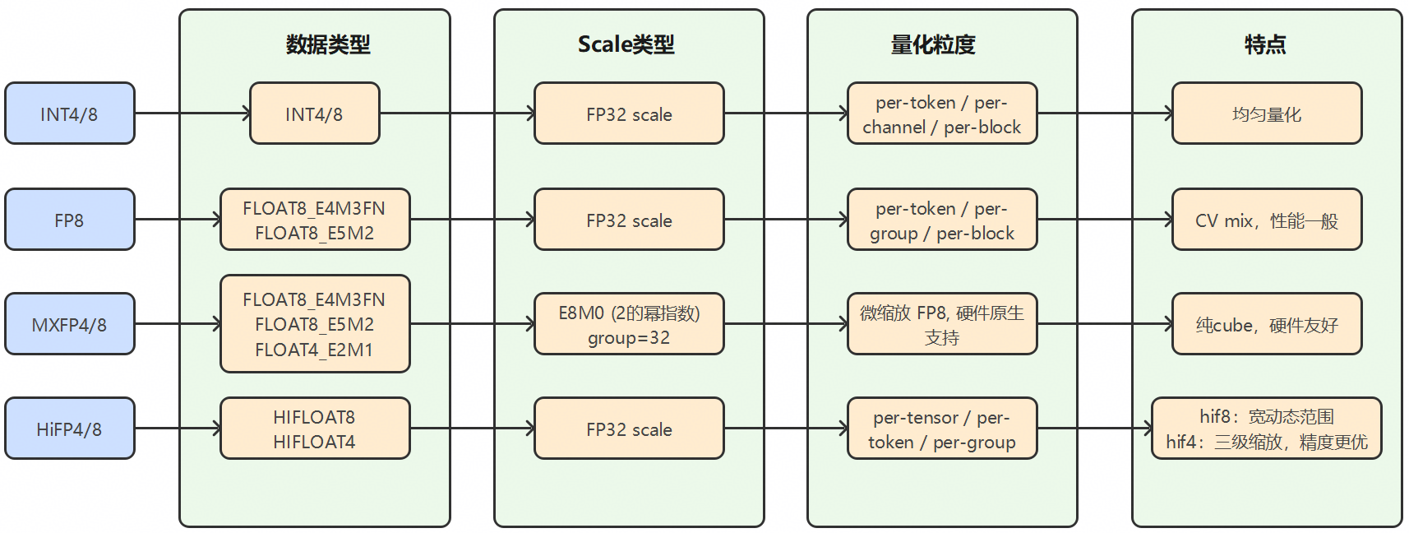
AMCT核心模块-格式适配
Adapt
模型适配
Evaluate
精度评估
Quantize
PTQ 优化
Deploy
部署导出
数据格式现状
用法: 通过传参 --quant_dtype指定数据类型choices=['int', 'mxfp', 'hifp']，--bit_config指定量化的yaml文件路径，里面标明量化各层bit
# 指定全模块bit位
w_bits: 8
a_bits: 8
# moe某一层做4bit
routed:
down_proj:
{ w_bits: 4, a_bits: 4 }
# attn-linear某一层做4bit
o_proj:
{ w_bits: 4, a_bits: 4 }
# attn-cache某一层做4bit
k: 4
https://gitcode.com/cann
24
Notes:
W8A8量化原理：权重INT8 x 激活INT8，核心流程包括calibration、scale计算、量化执行。

Slide 25
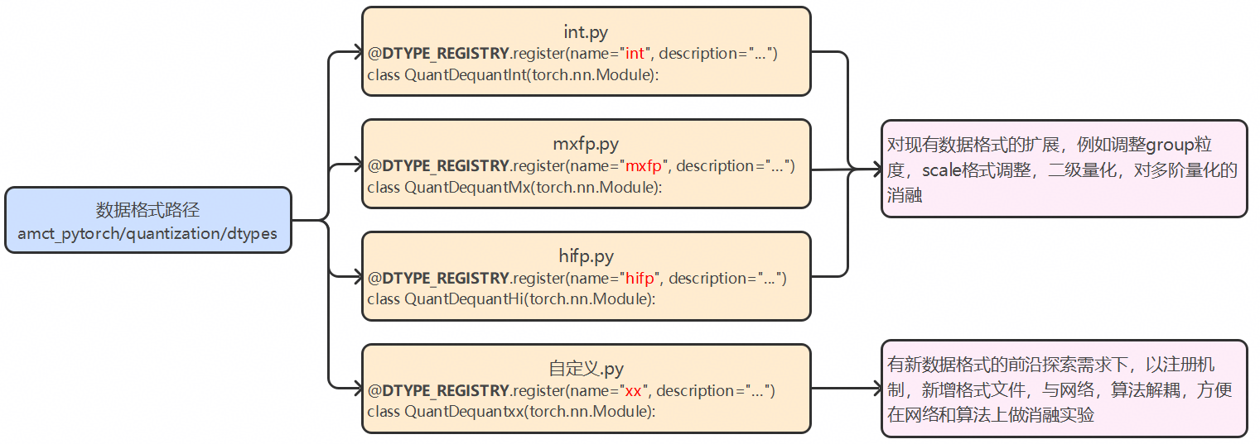
AMCT核心模块-格式适配
Adapt
模型适配
Evaluate
精度评估
Quantize
PTQ 优化
Deploy
部署导出
新数据格式开发适配：当前数据格式已适配主流数据格式，开发者如何适配探索新的数据格式？
新增数据格式可以先不考虑deploy模式，只需要在forward里面增加量化反量化，引入相应量化误差即可
https://gitcode.com/cann
25
Notes:
W8A8量化原理：权重INT8 x 激活INT8，核心流程包括calibration、scale计算、量化执行。

Slide 26
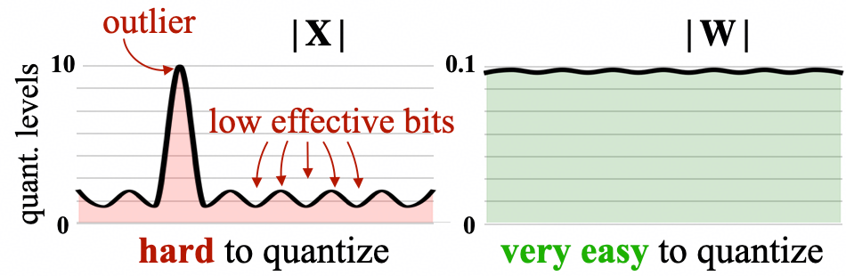
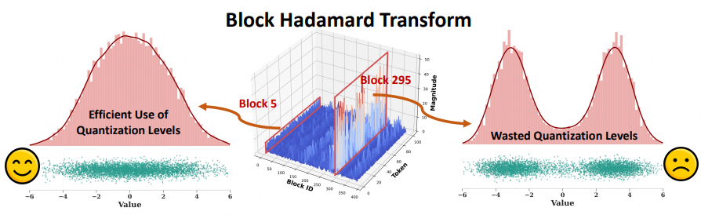
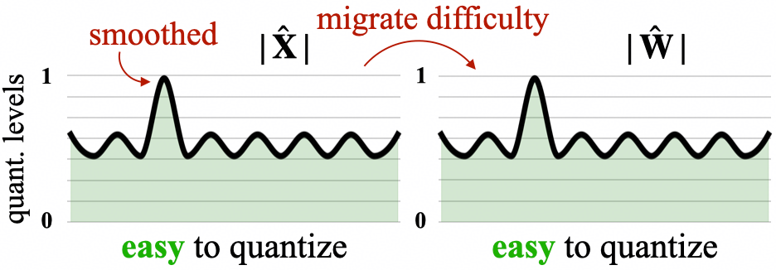
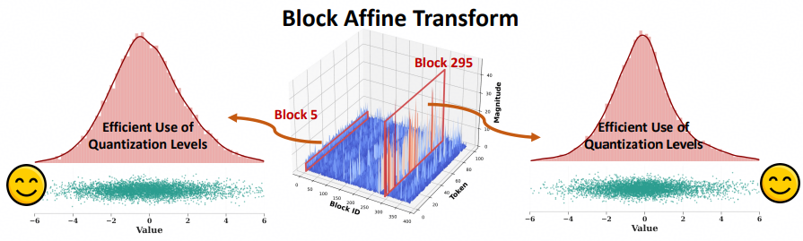
AMCT核心模块-算法适配
Adapt
模型适配
Evaluate
精度评估
Quantize
PTQ 优化
Deploy
部署导出
量化算法：outlier抑制优化量化误差
从基于统计的smoothquant -> 可以学的omniquant
从通用的正交变换 -> 仿射变换 -> per-block的仿射变换
整体趋势:
  对A4W4的精度损失，主要针对outlier的抑制为主要研究方向，旋转变换逐渐成为标配(global/block + Hadamard/affine transform)；
  对A8W4的精度损失，一般是权重引入的量化误差，可通过outlier的截断(autoclip)，舍入误差来优化(autoround)
  组合算法：整网的量化方案，一般会叠加多种量化算法来优化精度损失
https://gitcode.com/cann
26
Notes:
W8A8量化原理：权重INT8 x 激活INT8，核心流程包括calibration、scale计算、量化执行。

Slide 27
AMCT核心模块-算法适配
Adapt
模型适配
Evaluate
精度评估
Quantize
PTQ 优化
Deploy
部署导出
工具内量化算法选型与分类
面向激活 (仅作用于激活)
LAC (Learnable activation clipping)
仅作用激活的量化算法较少，一般A8精度有损下用LAC基本够用，A4下会面向结构变换做outlier的转移
面向权重 (仅作用于权重)
LWC (Learnable activation clipping)
Autoround(Learnable rounding offsets)
SVDQuant
仅作用权重的量化算法，一般面向W4的精度损失
结构变换 (同时作用于权重和激活)
Omniquant
Hadamard
FlatQuant
同时作用于权重和激活，一般面向A4W4的精度损失
算法调用示例：替换需要量化的module，关闭量化开关：
python -m amct_pytorch.ptq \
--model ./Qwen3-235B \
--model_name qwen3_moe --seq_len 4096 \
--granularity block --device npu:0 --eval_mode quant \
--quant_target moe \
--quant_dtype mxfp \
--bit_config amct_pytorch/configs/w4a4.yaml \
-- algos lac lwc flatquant
选型标准: 代码仓中的量化算法不以数量为目标，只以质量为目标，在各旗舰模型与下游benchmark上经过实际验证，后续新算法的合入也会以此严格标准进行
使用方式: 通过传参 –-algos 指定算法 lac lwc flatquant ;支持list形式的传参，会根据算法注册中的targets进行自动将算法作用于目标对象，支持多算法叠加来穿刺量化精度
https://gitcode.com/cann
27
Notes:
W8A8量化原理：权重INT8 x 激活INT8，核心流程包括calibration、scale计算、量化执行。

Slide 28
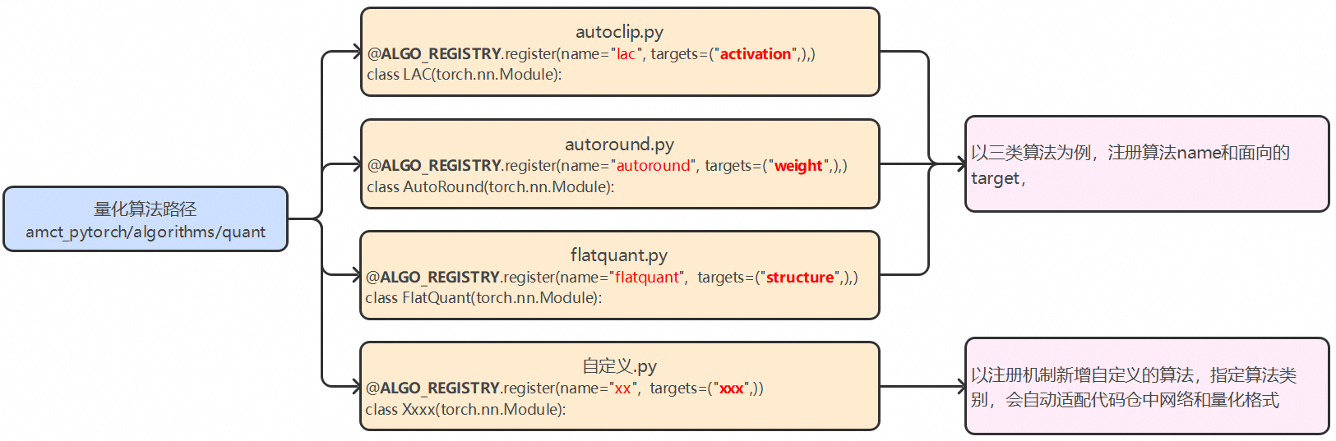
AMCT核心模块-算法适配
Adapt
模型适配
Evaluate
精度评估
Quantize
PTQ 优化
Deploy
部署导出
量化算法开发适配：当前已适配常用并经过验证的算法，开发者如何适配探索新的量化算法？
算法集成模板，完善以下5个函数
#算法参数初始化
def __init__(self, args, ctx):
…
# 算法计算
def forward(self):
….
# 收集可学习参数，赋予梯度
def trainable_params(self):
return list(self.parameters())
# 保存学习参数的接口，
def export_ptq_params(self):
…
# 加载学习参数的接口，
def load_ptq_params(self):
…
https://gitcode.com/cann
28
Notes:
W8A8量化原理：权重INT8 x 激活INT8，核心流程包括calibration、scale计算、量化执行。

Slide 29
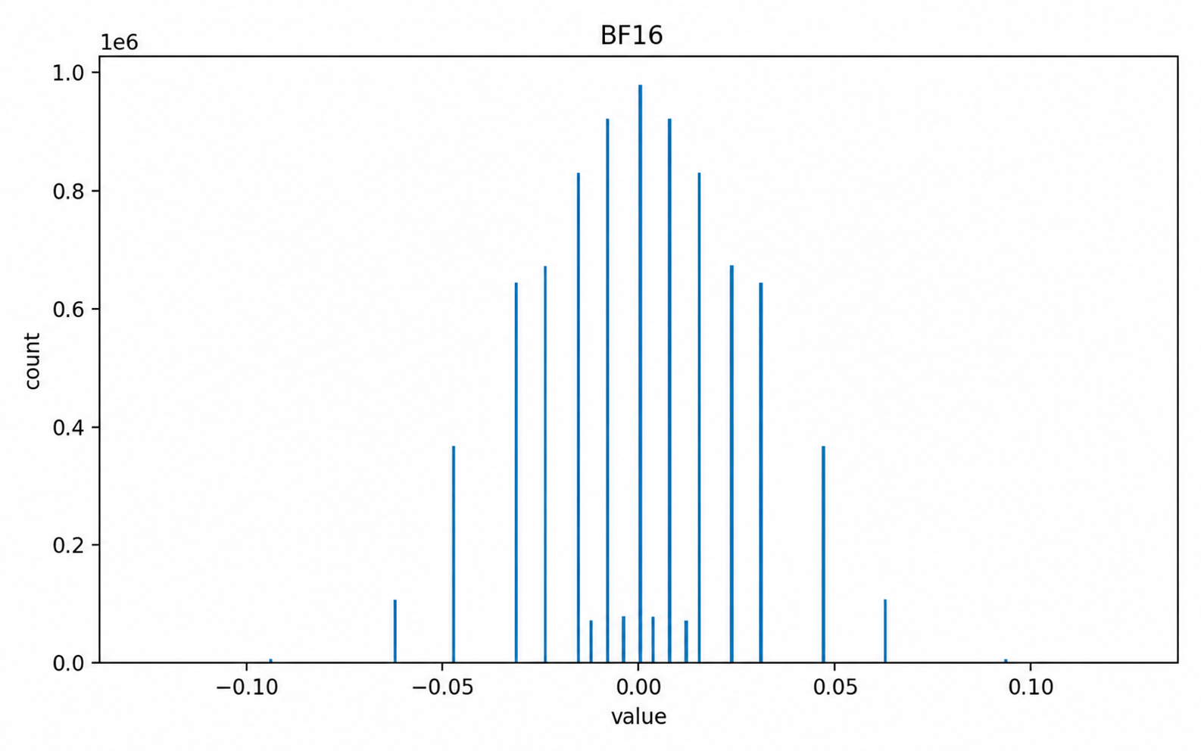
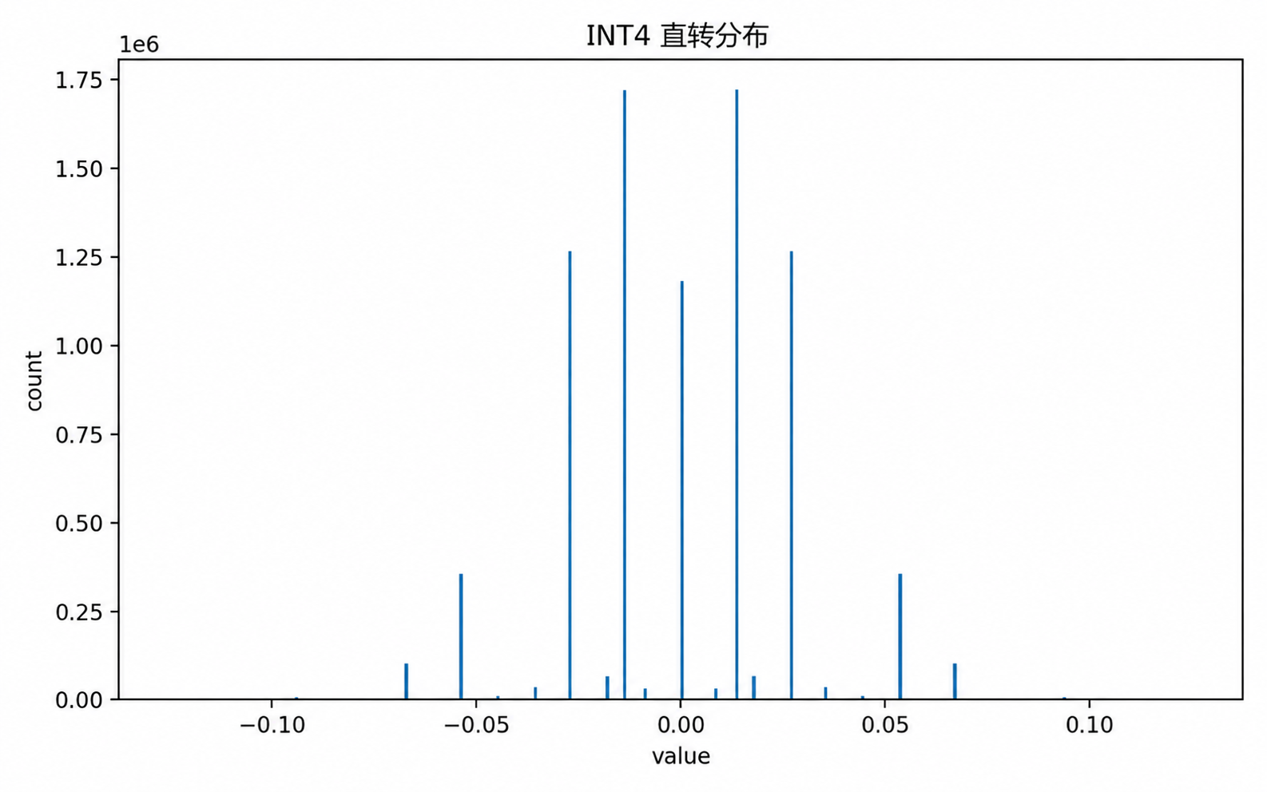
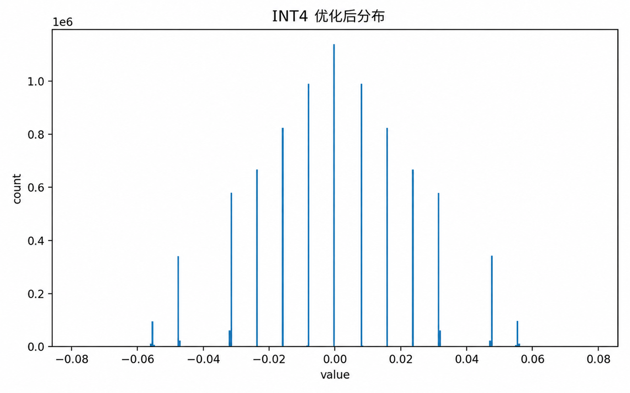
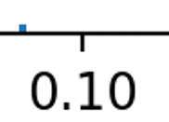
AMCT核心模块-算法适配
Adapt
模型适配
Evaluate
精度评估
Quantize
PTQ 优化
Deploy
部署导出
量化算法实践效果 DeepSeek-V4-Flash
7091
7181
原始权重bf16的直方图(Expert中其中一层的权重直方图，模型大部分层基本都是这种情况)
直转INT4下，兼顾outlier值，导致主体权重分布被压缩到少量离散点上，引入较大量化误差，分布被完全打散，最终导致吐字乱码
通过LWC做outlier截断，误差最小化，整体分布重新矫正
量化方案 | No Thinking |  |  |  |  |  |  | Thinking
 | MMLU-Pro | CMMLU | ARC-E | ARC-C | MATH500 | GPQA-Diamond | DROP-em/f1 | GPQA-Diamond
Baseline | 83 | - | - | - | - | 71.2 | - | 87.4
BF16 | 82.83 | 89.67 | 94.87 | 94.28 | 94.8 | 73.23 | 86.03 | 88.34
Moe-W4A8-int | 82.49 | 89.6 | 94.74 | 94.11 | 94.8 | 73.23 | 87.28 | 87.88
https://gitcode.com/cann
29
Notes:
W8A8量化原理：权重INT8 x 激活INT8，核心流程包括calibration、scale计算、量化执行。

Slide 30
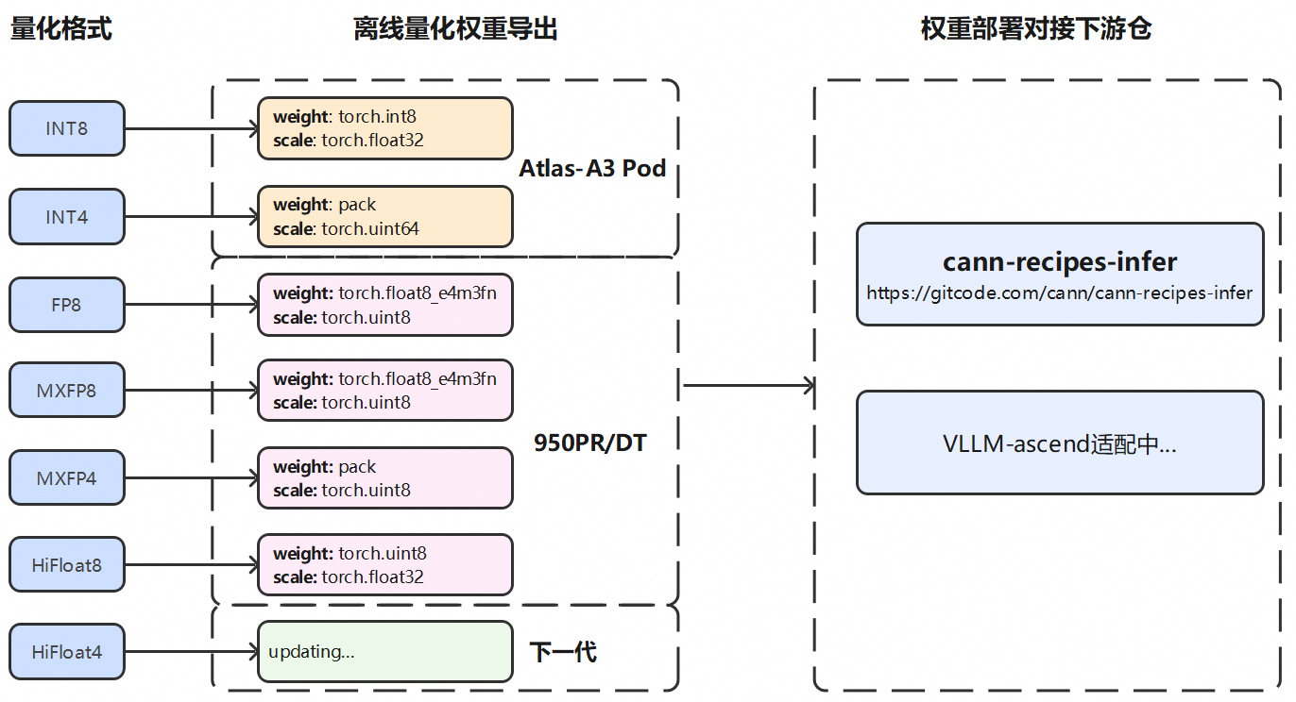
AMCT核心模块-部署导出
Adapt
模型适配
Evaluate
精度评估
Quantize
PTQ 优化
Deploy
部署导出
部署：
https://gitcode.com/cann
30
Notes:
W8A8量化原理：权重INT8 x 激活INT8，核心流程包括calibration、scale计算、量化执行。

Slide 31
04
量化Agent
AMCT-Agent
https://gitcode.com/cann

Slide 32
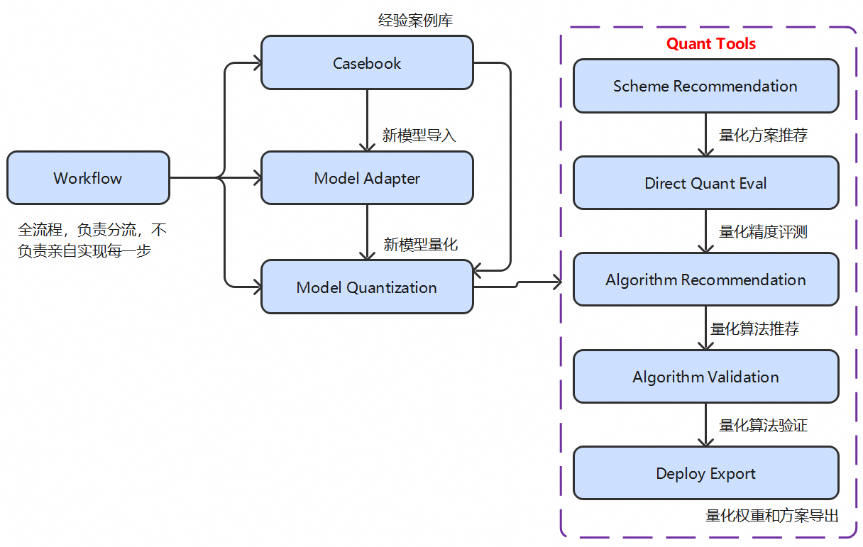
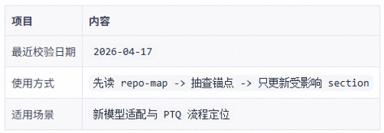
AMCT-Agent优化工作流
整体流程
查现状：当前工具中指定的模型适配现状确定；
判阶段：确定新模型导入或者量化的子Agent选择；
串流程：借助Quant Tools进行量化实验；
出交付：导出量化权重和量化方案介绍文件；
沉经验：更新casebook，形成后续复用资产；
模块介绍
流程优势
Model adapter(只做新模型接入)
模型注册
BF16 基线测试与关闭量化后的浮点等价测试
最小PTQ冒烟
易用性
流程简单清晰
集合适配、量化、算法优化、导出，整体性强
节省上下文
Repo-Map ：新模型/新算法导入无需全局扫描所有函数，对关键锚点文件扫描，节省上下文，同时了解工具整体框架
Model quantization(量化阶段总控)
量化方案推荐：根据Casebook给出量化方案，或用户指定
直转量化评测：基于已有量化方案做直转量化测试
量化算法推荐及验证：根据Casebook推荐量化算法，并验证
量化权重导出：导出量化部署权重及方案说明文档
https://gitcode.com/cann
https://gitcode.com/cann
32
Notes:
W8A8量化原理：权重INT8 x 激活INT8，核心流程包括calibration、scale计算、量化执行。

Slide 33
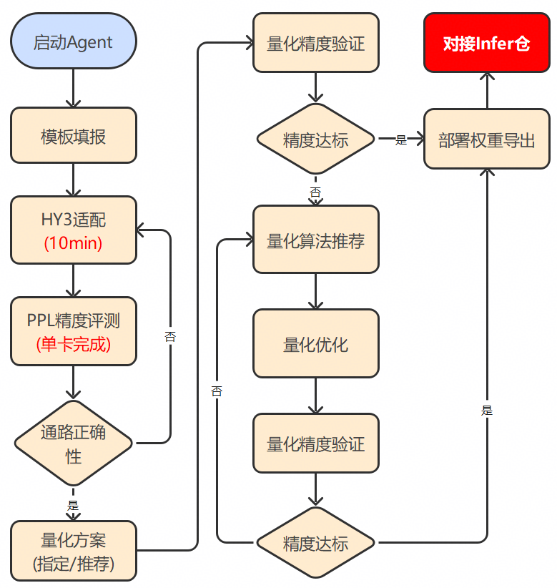
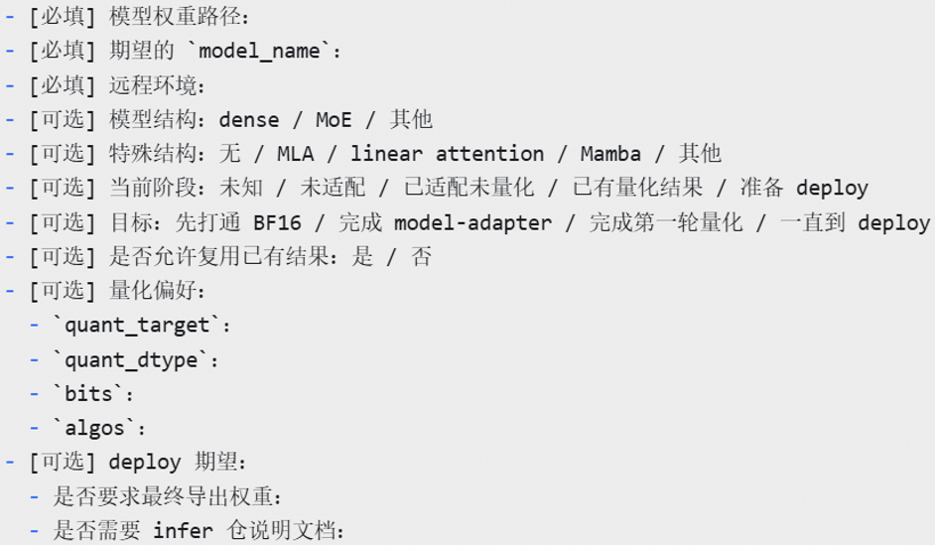
AMCT-Agent 实践样例
面向950PR/DT的Hunyuan3端到端模型量化部署工作流
通过“模板填报 + Agent 编排”的方式完成标准化闭环，用户只需补充关键信息，Agent 即可按模型状态自动推进下一步工作
指定HY3权重路径
自定义：例如 “hy3”
指定已有环境或者agent自行创建
指定 moe(A8W4); attn-linear(A8W8)
指定 mxfp
量化格式差异
950PR/DT系列芯片基于新增支持业界标准FP8/MXFP8/MXFP4等低数值精度数据格式MX (纯cube)，fp8 (CV mix)， MX更方便做多流并行，计算和搬运的开销都会更小，在计算bound的场景，对比FP8收益明显
FP8/MXFP8 W8A8 + MoE W4A8推理
基于950PR/DT平台，支持了原生FP8量化，同时也支持了使用MXFP8替换原生FP8格式的Linear模块，MOE部分替换MXFP4，在Prefill和Decode高吞吐场景可以进一步提升算力利用率，提高整体性能。
https://gitcode.com/cann
33
Notes:
W8A8量化原理：权重INT8 x 激活INT8，核心流程包括calibration、scale计算、量化执行。

Slide 34


Thank you.
开启你的量化优化之旅
gitcode.com/cann/cann-recipes-infer
https://gitcode.com/cann/amct
上CANN社区获取干货
关注CANN公众号获取资讯
https://gitcode.com/cann
34

